Slide 1






Project 2
Khai thác dữ liệu văn bản và ứng dụng - 21CNTThuc
Nhóm 10

Slide 2


Giới thiệu
Nhóm 10
20127318 - Phan Trí Tài
20127385 - Huỳnh Hoàng Gia Uy
20127568 - Nguyễn Hữu Nam
21127257 - Phạm Trần Minh Duy
21127326 - Cao Trung Kiên
Quay lại Trang Chương trình

Slide 3

EDA
- EDA là quá trình khám phá dữ liệu để hiểu rõ về chúng trước khi áp dụng các phương pháp phức tạp hơn như xây dựng mô hình dự đoán.
- Các bước thực hiện EDA:
 Thu thập dữ liệu
 Kiểm tra dữ liệu
● Xử lý dữ liệu
❍ Trực quan dữ liệu
■ Đúc kết
□ Báo cáo kết quả
Quay lại Trang Chương trình

Slide 4

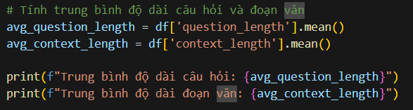
Kết quả EDA
Tính trung bình độ dài câu hỏi và đoạn văn
Quay lại Trang Chương trình

Slide 5
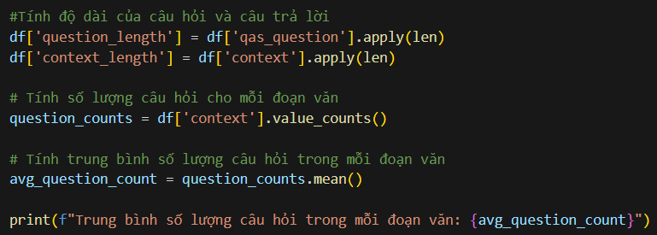
Kết quả EDA
Tính trung bình số lượng câu hỏi trong mỗi đoạn văn
Quay lại Trang Chương trình

Slide 6

Kết quả EDA
Kết quả trả về:
Quay lại Trang Chương trình

Slide 7
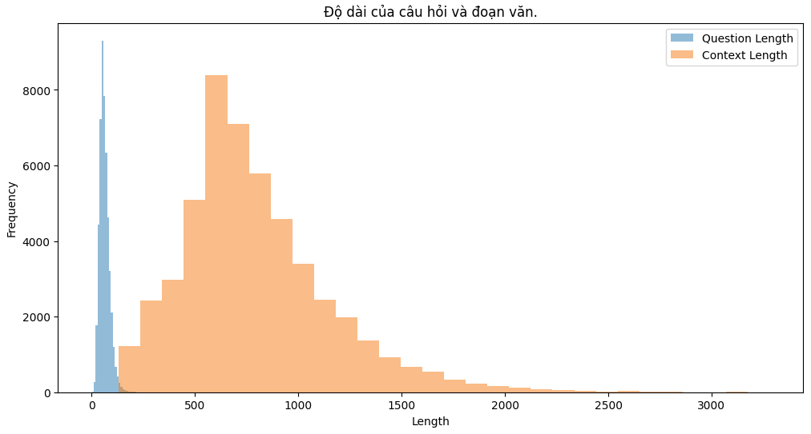
Kết quả EDA
Biểu đồ thể hiện độ dài của câu hỏi và đoạn văn.
Quay lại Trang Chương trình

Slide 8
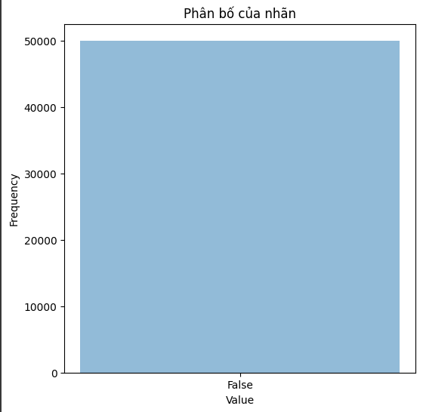
Kết quả EDA
Bảng thống kê phân bố của nhãn
Quay lại Trang Chương trình

Slide 9
Nhận xét EDA
Dữ liệu có sự đa dạng về độ dài của câu hỏi và đoạn văn.
Phân bố của nhãn cần được cân nhắc để xây dựng mô hình hiệu quả.
Tất cả các đoạn văn đều có thể trích xuất ra đáp án dựa trên câu hỏi được hỏi (dựa vào bảng phân bố của nhãn)
Trung bình độ dài câu hỏi khoảng 62 từ, độ dài đoạn văn khoảng 792 từ
Trung bình số lượng câu hỏi trong đoạn văn khoảng 4 câu hỏi
Quay lại Trang Chương trình

Slide 10
PhoBERT
- PhoBert có một số điểm chính như sau:
Pre-trained cho tiếng Việt
Kiến trúc và cách tiếp cận giống RoBERTa
Phiên bản và số lượng transformers block
Dữ liệu huấn luyện
Tiền xử lý dữ liệu
Huấn luyện chỉ sử dụng Masked Language Model
Quay lại Trang Chương trình

Slide 11
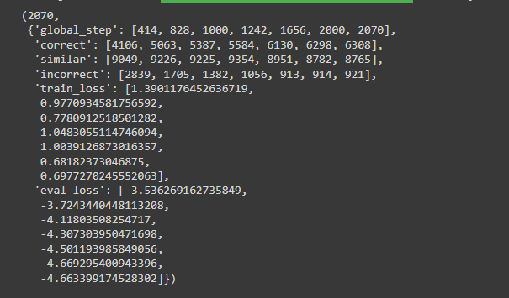
Kết quả phoBERT
Quay lại Trang Chương trình

Slide 12
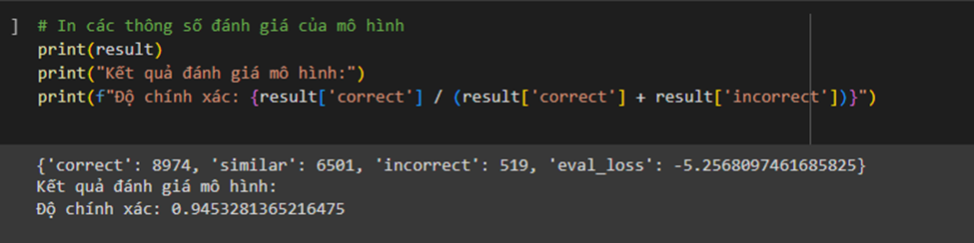
Kết quả phoBERT
Quay lại Trang Chương trình

Slide 13
Electra
ELECTRA sử dụng một nhiệm vụ pretrain mới mang tên phát hiện token bị thay thế (RTD).
Nhiệm vụ này kết hợp cả hai điểm mạnh của các mô hình LM và MLM.
Quay lại Trang Chương trình

Slide 14
So sánh
Electra và các mô hình khác
Mô hình | Squad 2.0 test set
ELECTRA-Large | 88.7
ALBERT-xxlarge | 88.1
XLNet-Large | 87.9
RoBERTa-Large | 86.8
BERT-Large | 80.0
Quay lại Trang Chương trình

Slide 15
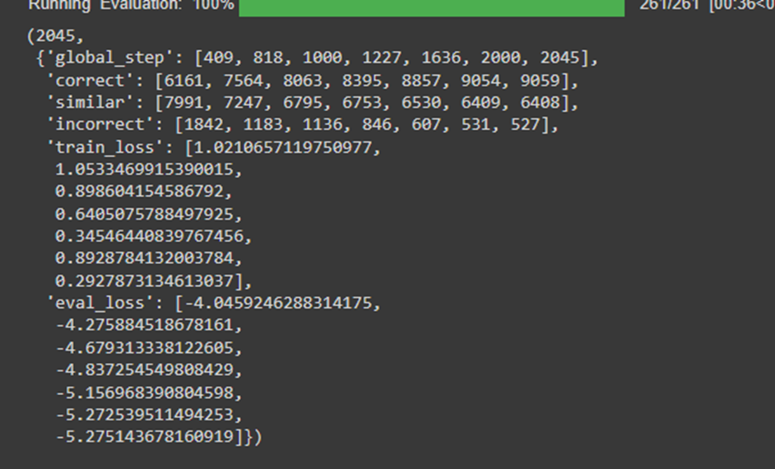
Kết quả Electra
Quay lại Trang Chương trình

Slide 16
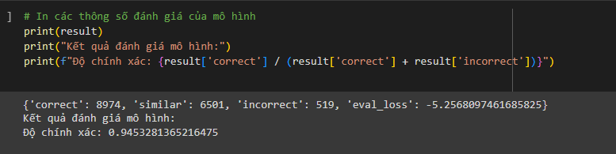
Kết quả Electra
Quay lại Trang Chương trình

Slide 17
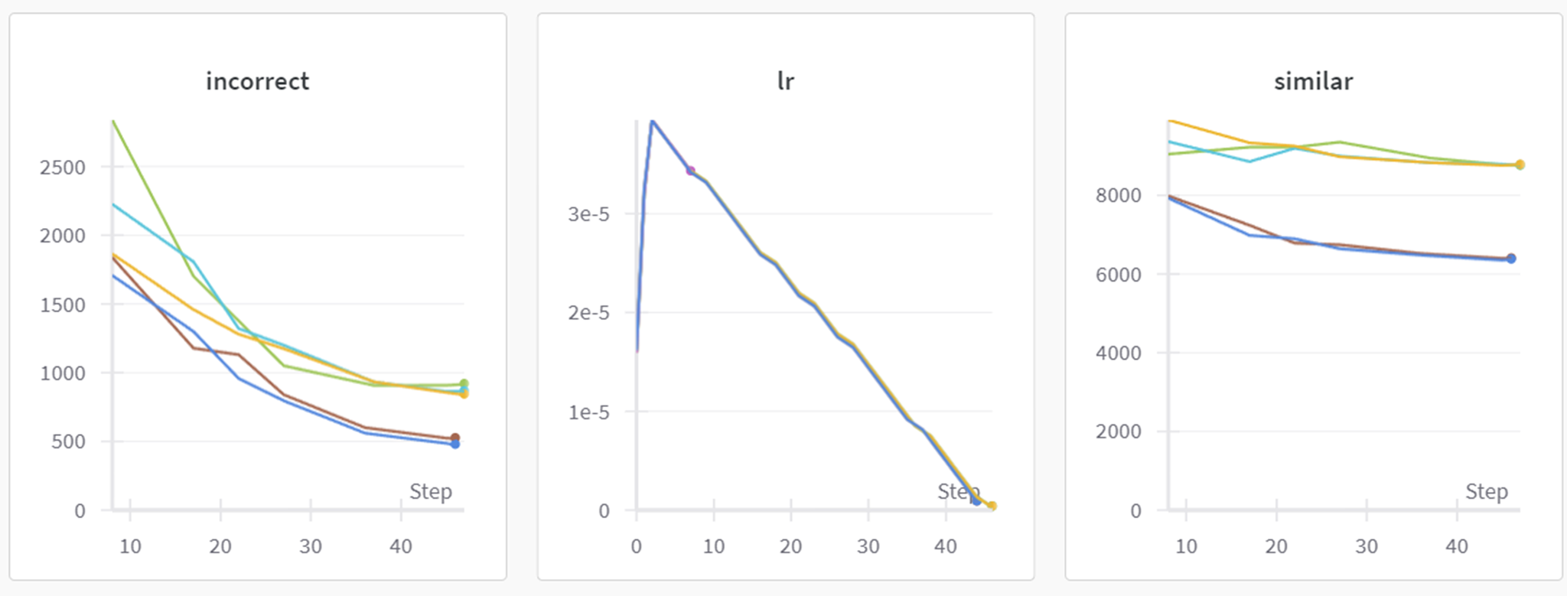

Slide 18
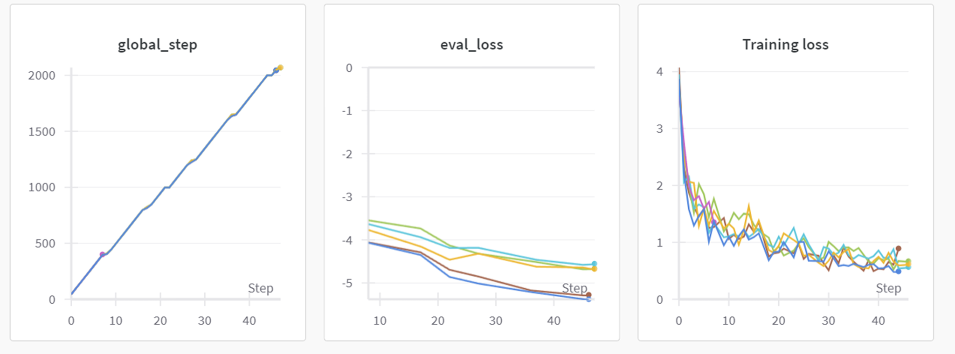

Slide 19
Nhận xét
phoBERT và Electra
Mô hình chạy mượt và nhanh
Không cần phải tiền xử lý dữ liệu thêm
Quay lại Trang Chương trình

Slide 20
So sánh
phoBERT và Electra
 | phoBERT | Electra
Độ chính xác | Cao, nhưng số lần huấn luyện sai cũng cao | Thấp hơn
eval_loss và training_loss | Thấp và ổn định | Cao và đôi khi mất ổn định khi qua các bước kiểm tra
Tính chính xác qua câu thử nghiệm | Thấp | Cao
Quay lại Trang Chương trình

Slide 21

The End
Cảm ơn thầy và các bạn đã lắng nghe

